Slide 1
FlashmUTT
HALOUI Amine, ISAAC Nicolas, JALOUZET Jérémie, OUADGHIRI Mohamed – SABOURIN Jean
IF11 – EDI et commerce électronique – Jean-Pierre Cahier

Slide 2
Plan
Introduction et problématique
Etat de l’art
Public cible
Modèle d’acteurs
Présentation des fonctionnalités
Scénarios
Architecture de l’application
Business model

Slide 3
Introduction
A quoi correspond la plate-forme FlashmUTT ?
Comment fonctionne-t-elle ?
Comment se démarque-t-elle ?

Slide 4
Introduction
A quoi correspond la plate-forme FlashmUTT ?
Comment fonctionne-t-elle ?
Comment se démarque-t-elle ?

Slide 5
Introduction
A quoi correspond la plateforme FlashM'UTT ?
Il s'agit d'une plateforme qui va permettre :
Rechercher des points d'intérêts (exemple : un commerce).
Se rendre vers un lieu (calcul d'itinéraire).
Associer une organisation à un QR Code ( point d'entrée virtuel).

Slide 6
Introduction
Comment fonctionne-t-elle ?
Plateforme reposant sur 3 technologies :
Les QR codes
Un service de cartographie
La réalité augmentée
Comment se démarque t-elle ?
Combinaison d'un ensemble de technologies.
Converge de plusieurs technologies.

Slide 7
Introduction
Comment fonctionne-t-elle ?
Plateforme reposant sur 3 technologies :
Les QR codes
Un service de cartographie
La réalité augmentée
Comment se démarque t-elle ?
Combinaison d'un ensemble de technologies.
Converge de plusieurs technologies.

Slide 8
Problématique
Un ensemble de problèmes se posent :
Comment dynamiser l'activité des commerces ?
Comment attirer le client ?
Comment le fidéliser ?
Comment transformer la ville en terrain de jeu ?

Slide 9
Public cible
A qui s'adresse notre application ?
Quels sont les acteurs impliqués ?
Les développeurs de la plateforme.
Les clients.
Les clients se tournant vers les organisations.
Les clients montrant de l'intérêt pour les données
Les organisations.

Slide 10
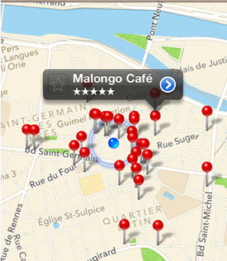
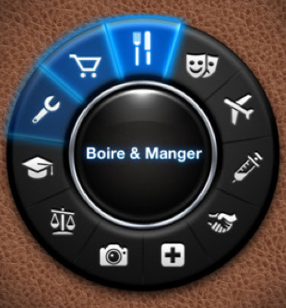
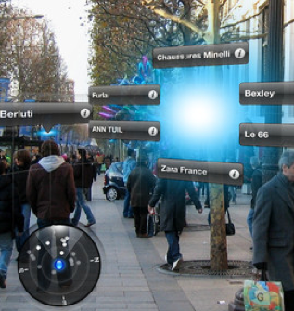
Etat de l’art
Application Where to

Slide 11
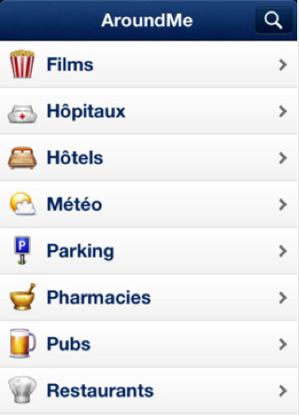
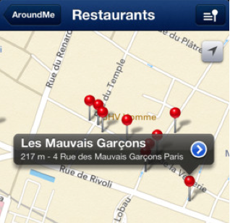
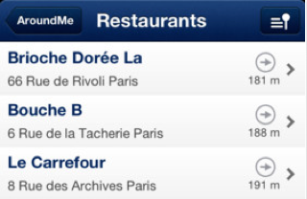
Etat de l’art
Application around me

Slide 12
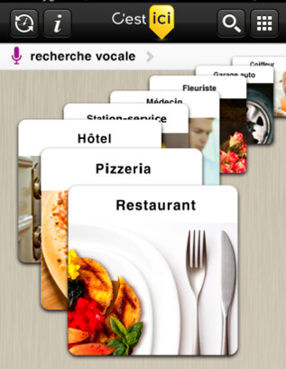
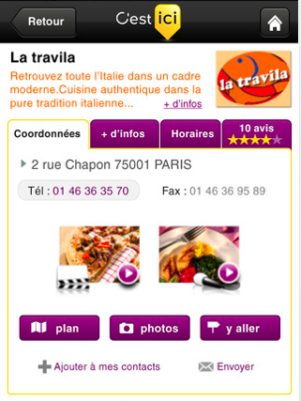
Etat de l’art
Application pages jaunes

Slide 13
Modèle d'acteurs
Les rôles associés aux acteurs :
Organisations
Organisations utilisatrices de la plate-forme la plate-forme
Organisation acheteurs des statistiques réalisées par les développeurs de la plate-forme
Développeurs de la plate-forme
Clients finaux

Slide 14
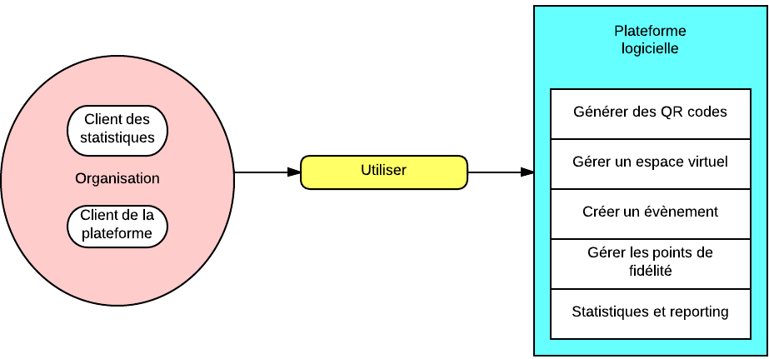
Modèle d'acteurs
Organisations:

Slide 15
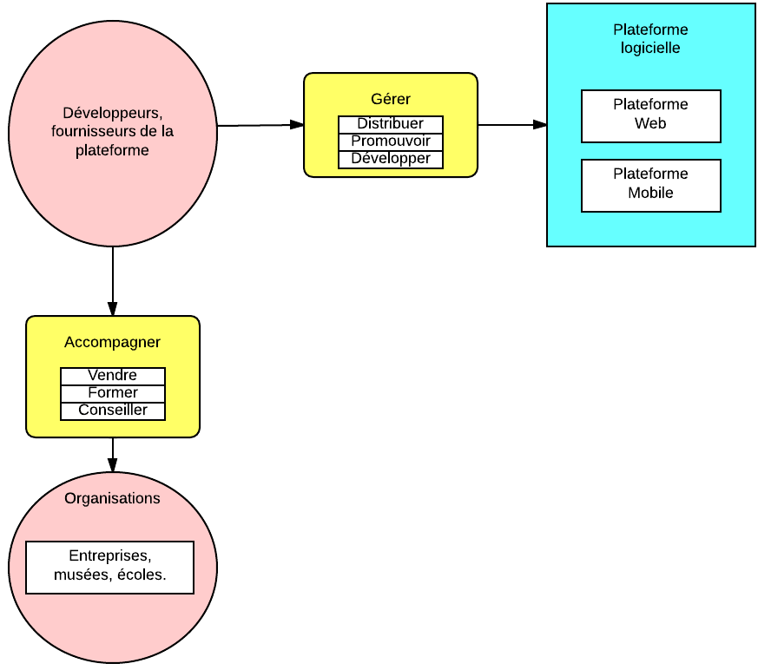
Modèles d'acteurs
Développeurs de la plate-forme

Slide 16
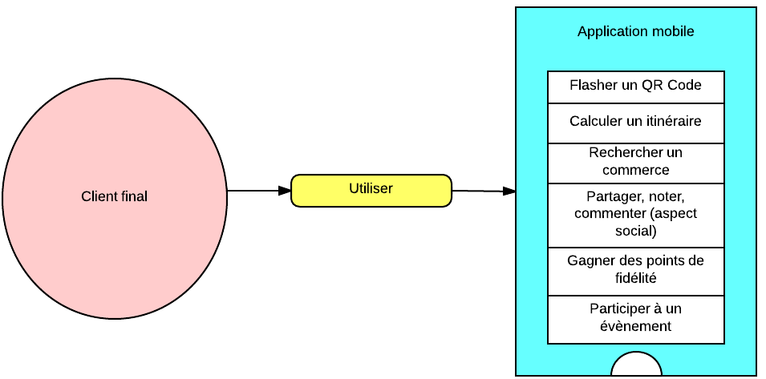
Modèle d'acteurs
Clients finaux

Slide 17
Présentation des fonctionnalités
Rechercher une entreprise
Calcul Itinéraire
Flasher un QRcode
Participer à un évènement
Noter un commerce - Gagner des points de fidélités

Slide 18
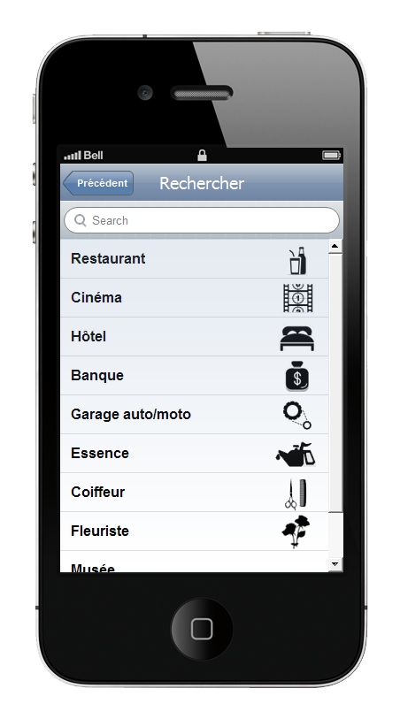
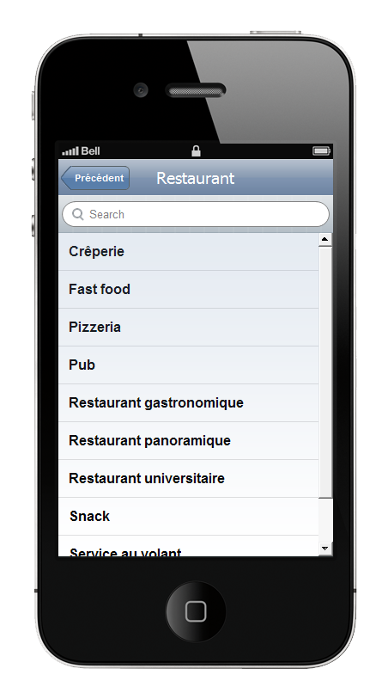
Présentation des fonctionnalités
Rechercher une entreprise 1/2

Slide 19
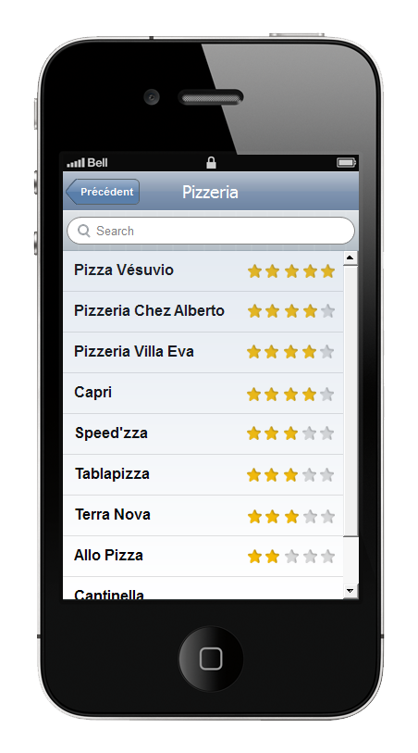
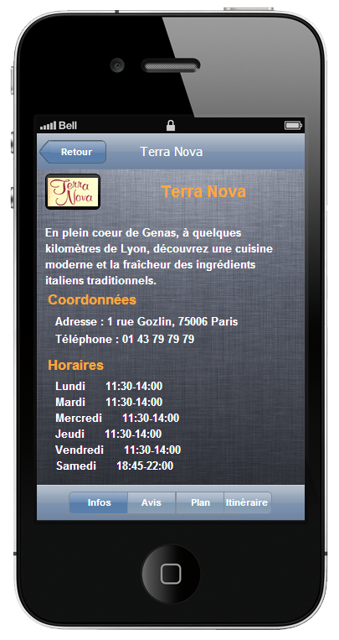
Présentation des fonctionnalités
Rechercher une entreprise 2/2

Slide 20
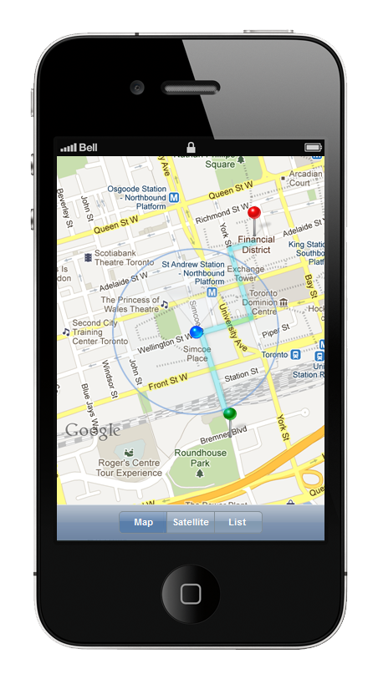
Présentation des fonctionnalités
Calcul itinéraire

Slide 21
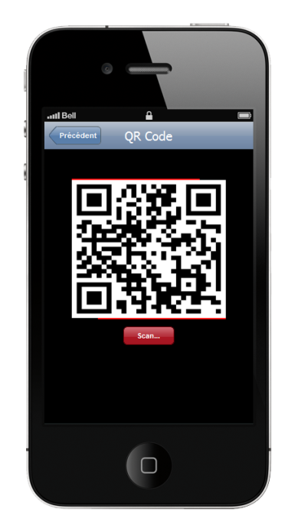
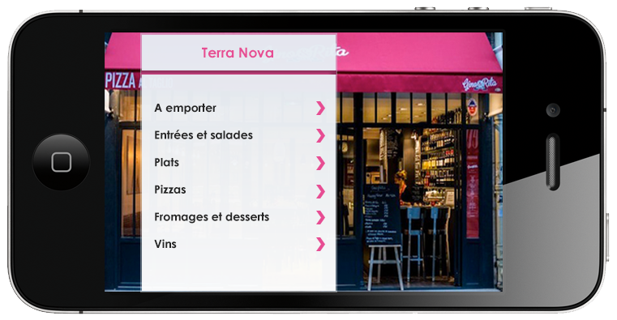
Présentation des fonctionnalités
Flasher un QRcode

Slide 22
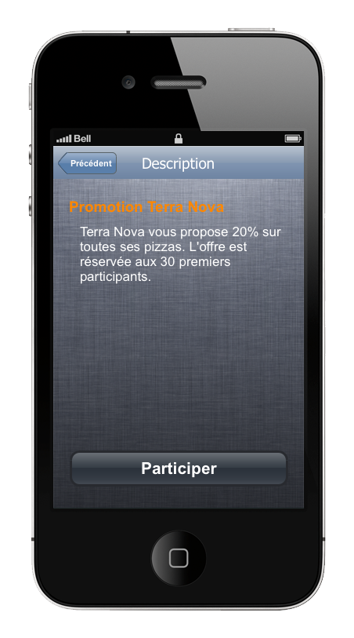
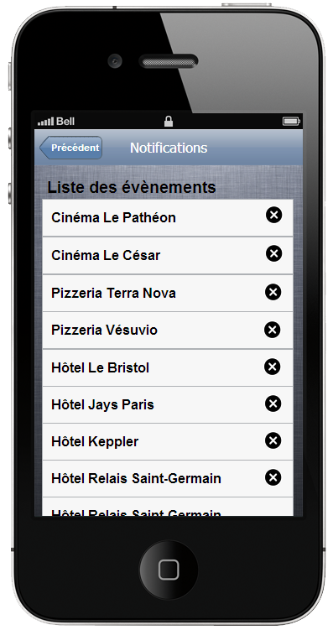
Présentation des fonctionnalités
Participer à un événement

Slide 23
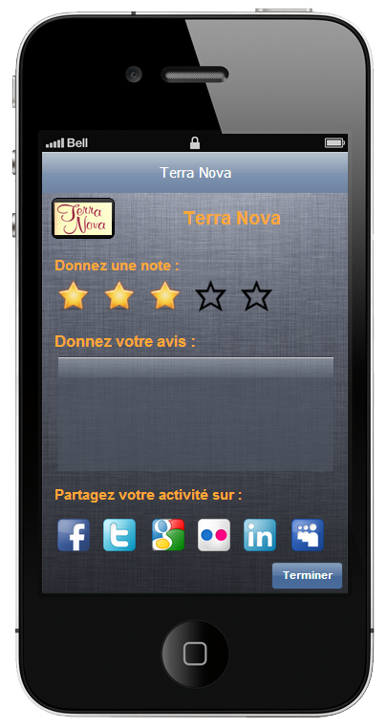
Présentation des fonctionnalités
Noter un commerce - Gagner des points de fidélité

Slide 24
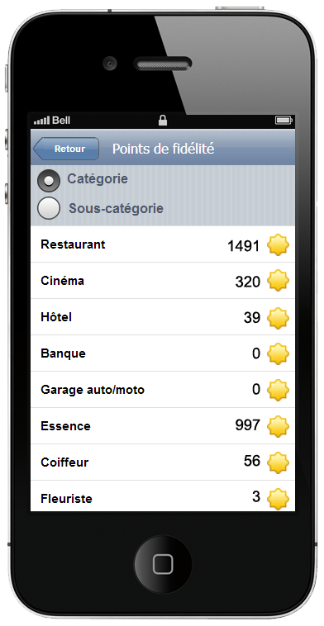
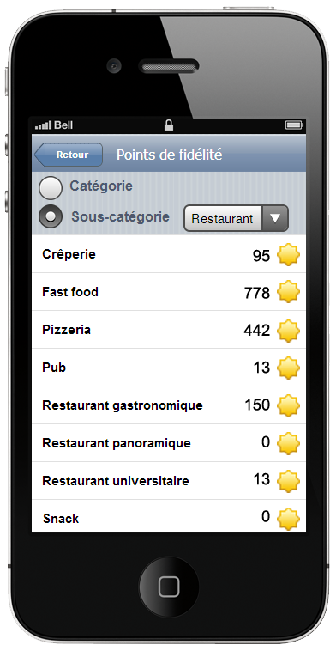
Présentation des fonctionnalités
Noter un commerce - Gagner des points de fidélité

Slide 25
Scénarios
Rechercher un commerce
Récupérer des informations
Gagner des points de fidélités
Participer à un évènement

Slide 26
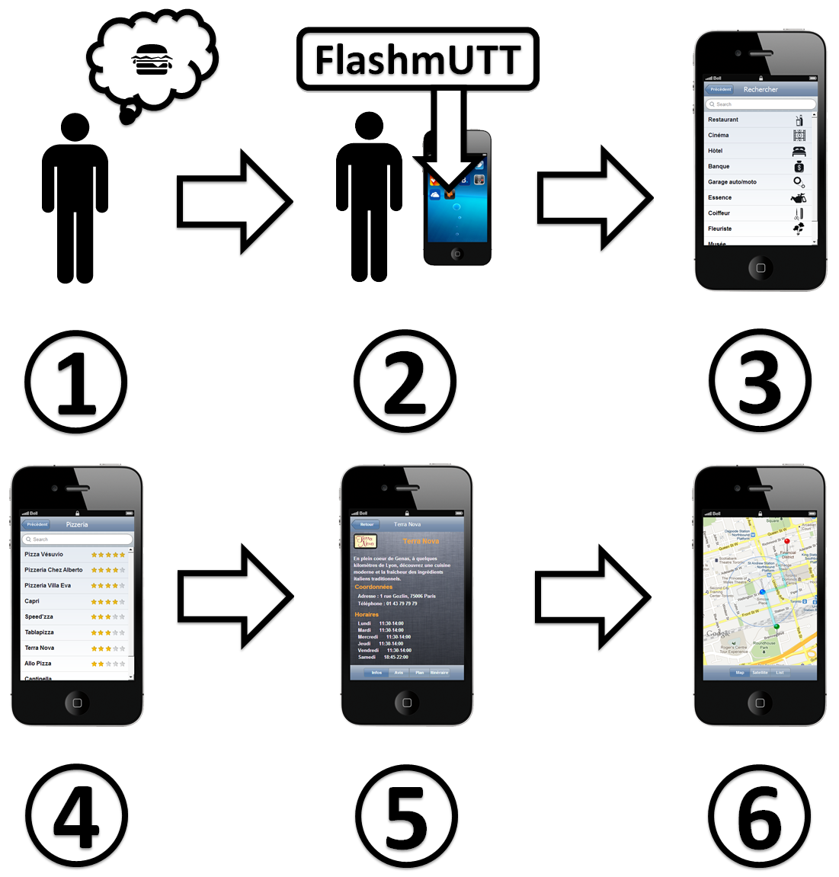
Scénario : Rechercher un commerce

Slide 27
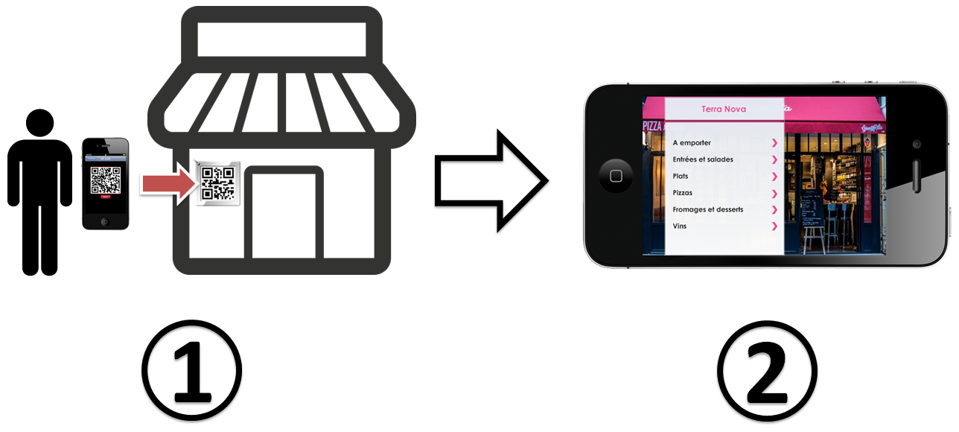
Scénario : Récupérer des informations

Slide 28
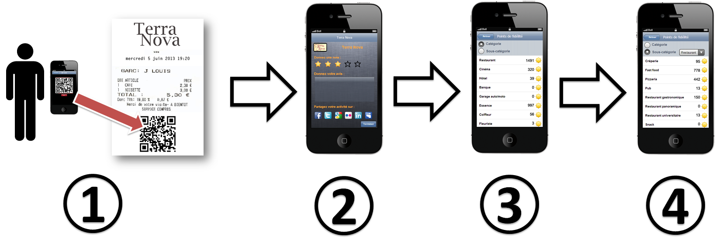
Scénario : Gagner des points de fidélité

Slide 29
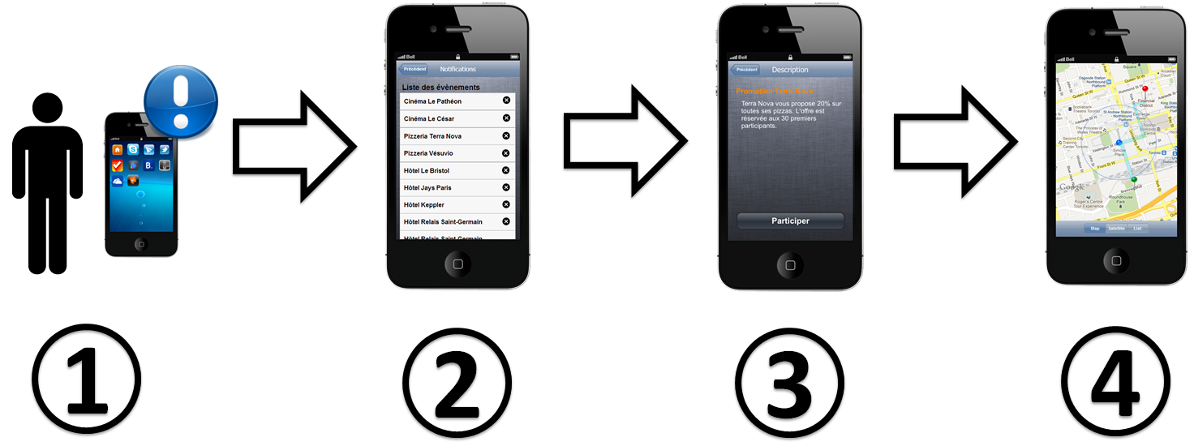
Scénario : Participer à un évènement

Slide 30
Architecture technique : les QR codes
Sur la vitrine d'un commerce
Commerces ont un espace virtuel (dossier sur un serveur)
Commerces créent des pages web dans ce dossier
Le QR code généré amène sur la page web principale de cet espace

Slide 31
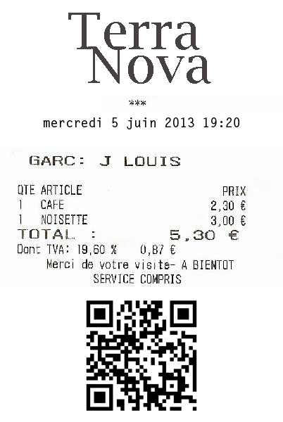
Architecture technique : les QR codes
Sur un ticket de caisse
Lors d'une vente
SI du commerce (ERP)
Serveurs FlashmUTT
1
infos vente
Module
Service web
4
reconstitution image
3
données binaires QR code
2
génération URI et QR code
5
impression (sur ticket de caisse)

Slide 32
Architecture technique : les QR codes
Sur un ticket de caisse
Génération URI et QR code :
Création d'un objet JSON à partir des infos de la vente (noms articles, prix)
Cryptage de la chaine de caractères (mettre sous forme correcte pour URI)
Création de l'URI :
Page web de notre script
+ Chaîne de caractères en paramètres
Génération QR code grâce à une librairie, avec l'URI en paramètre
Serveurs FlashmUTT
Service web
2
génération URI et QR code

Slide 33
Architecture technique : les QR codes
Sur un ticket de caisse
Quand le client flashe le QR code, décryptage des paramètres
Gain de points en fonction :
du montant des achats
s'il note le commerce
s'il donne son avis
s'il partage son activité sur des réseaux sociaux

Slide 34


Architecture technique : Géolocalisation
Google Maps
Open Street Map

Slide 35
Architecture technique : Agorae
Un outil alternatif au système de gestion de base de données relationnel classique
Permet de cataloguer des items de façon structuré
Une base de données orientée documents

Slide 36
Architecture technique : CRM
Quelle architecture chez le client ?
La solution du plugin sur les ERP
Autres solutions

Slide 37
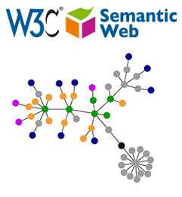
Architecture technique : Web sémantique
Traiter les objets de façon collaborative
Permet une manipulation pertinente entre les différents modules de notre application

Slide 38
Business Model
comprendre l'environnement économique?
avoir des revenus?
fidéliser les acteurs?
visibilité?

Slide 39
Business Model - Environnement économique
Zone économique
échelle d'une ville
relation réelle entre les acteurs
utilisateur attaché à une zone

Slide 40
Business Model - revenus 1/2
application gratuite
version sans publicités?
Services vendus aux commerces

Slide 41
Business Model - revenus 2/2
Services liés à l'application
maintenance
visibilité client
installation
Services de conseils
vue globale d'une "zone"
informations sur les utilisateurs
conseils économiques

Slide 42
Business Model - fidélisation
Intermédiaire utilisateurs
Services proposés sur long terme
Services au forfait
souplesse dans les contrats

Slide 43
Conclusion
Application innovante
technologies, principe etc...
Interaction entre nombreux acteurs
Concepts commerces électronique
Viabilité réelle ?

